Slide 1
3.3 转移和循环

Slide 2
主要内容
转移指令
分支程序设计
循环程序设计

Slide 3
3.3.1 转移指令
特点：改变程序的执行顺序，即改变了指令指示器IP的内容。
简单条件转移 (10条)
条件转移
无符号数条件转移(4条)
转移指令
有符号数条件转移(4条)
段内直接、段间直接
无条件转移
段内间接、段间间接

Slide 4
3.3.1 转移指令
转移指令的本质，是修改IP寄存器的内容：
将目的地址送到IP寄存器中
下一条指令则跳转到目的地址开始执行

Slide 5
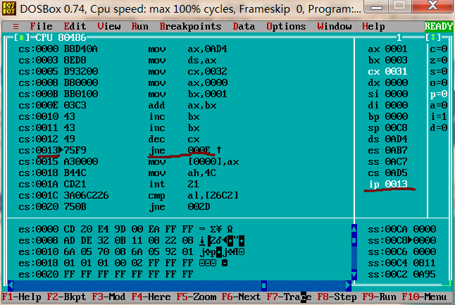

条件转移

Slide 6
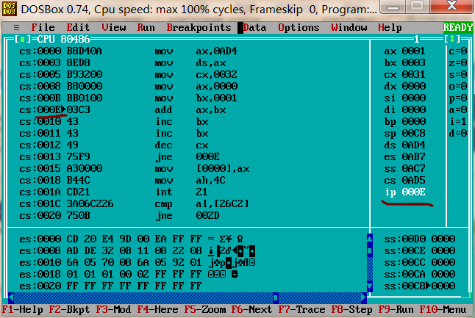
条件转移

Slide 7
标志寄存器
保存一条指令执行之后， CPU所处状态的信息
及运算结果的特征。
32位CPU中的标志寄存器是32位，称EFLAGS；
64位CPU中的标志寄存器是64位，称RFLAGS；
历史故事：
16位CPU中的标志寄存器是16位，称FLAGS；
32位的EFLAGS包含了16位FLAGS的全部标志
位且向下兼容。

Slide 8
标志寄存器（FLAGS）
作用：用来保存一条指令执行后，CPU所处的状态及运算结果的特征。
也称为程序状态字寄存器（PSW）
15
0
OF
DF
IF
TF
SF
ZF
AF
PF
CF

Slide 9
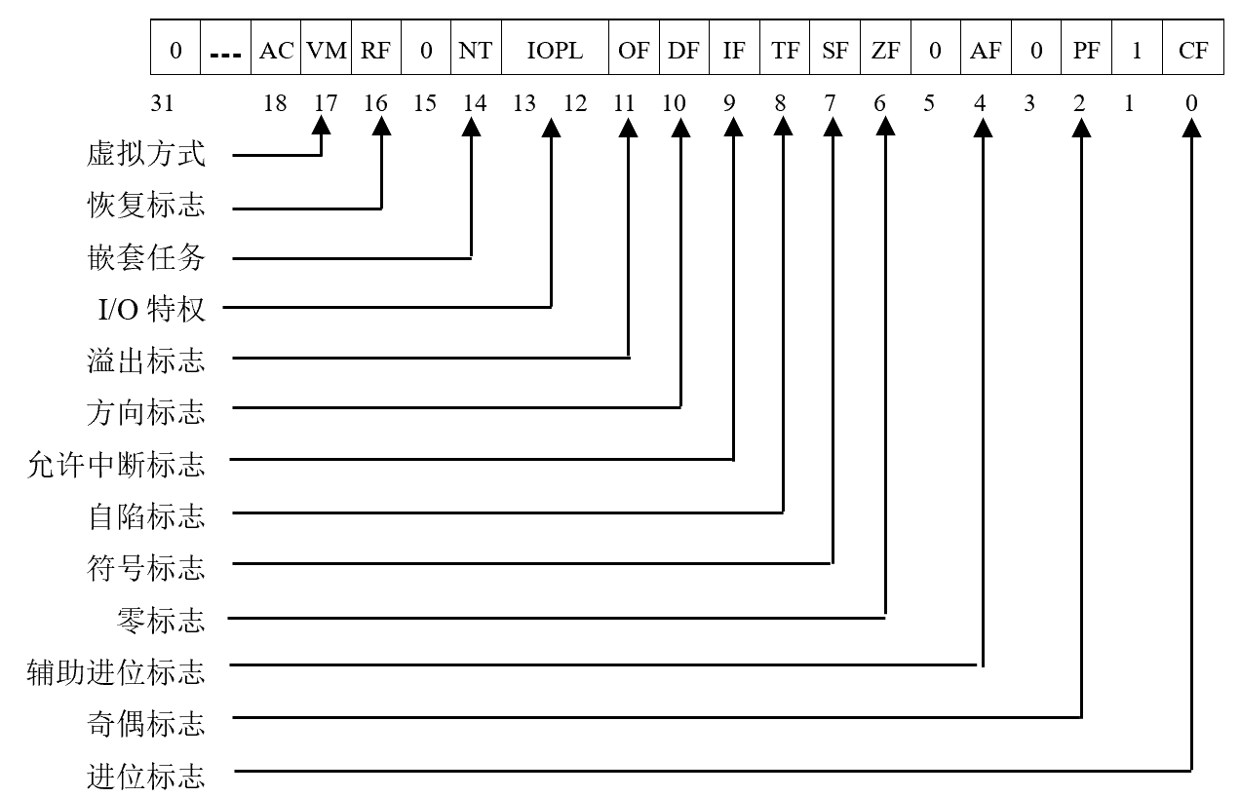
标志寄存器

Slide 10
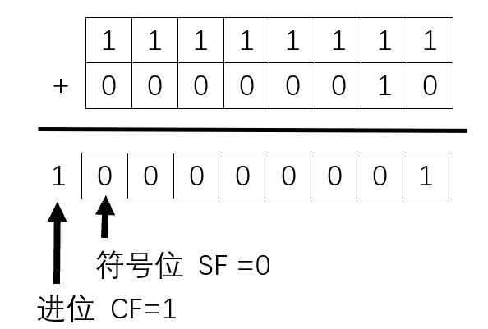
2.4 标志寄存器
1、符号标志 SF (Sign Flag)
运算结果的最高二进制位为1，则SF=1，否则SF=0
2、进位标志 CF (Carry Flag)
运算时从最高位向前产生了进位（或借位），
则CF=1；否则 CF=0。
MOV AH, 0FFH
ADD AH, 2
(AH) = 1

Slide 11
标志寄存器
3、零标志 ZF (Zero Flag)
运算结果为0，则 ZF＝1，否则 ZF＝0
4、溢出标志 OF (Overflow Flag)
运算结果超出了有符号数的范围，则 OF=1。
MOV AH, 0FFH
ADD AH, 2
(AH) = 1
CF=1， SF=0
ZF=0， OF=0

Slide 12
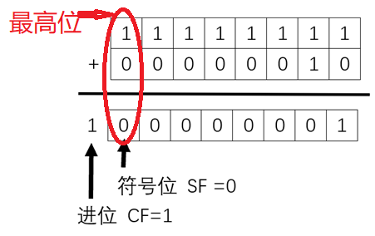
标志寄存器
4、溢出标志 OF (Overflow Flag)
硬件层的判断方法：
当出现“正+正=负、负+负=正、正-负=负、负-正=正”，产生溢出”
例如，执行加法时，两个加数的最高位相同，且加的结果的最高位与加数最高位相反， 则 OF=1。
两个加数的最高位不同，则OF = 0

Slide 13
标志寄存器
4、溢出标志 OF (Overflow Flag)
硬件层的判断方法：
当出现“最高位的进位，和次高位的进位不相同”，产生溢出
例如，最高位的进位（即CF）为1，次高位的进位为1，则OF = 0

Slide 14
码点空间、有符号数、无符号数
代数系统：
集合A,在集合A上定义的运算f₁, f₂, ... f_{n}组成的系统，称为代数系统
逻辑代数系统
在硬件层次，二进制码点的集合，以及在二进制码点上定义的运算，称为逻辑代数。（见数字逻辑课程）

Slide 15
2.4 码点空间、有符号数、无符号数
有符号数代数系统
有符号数集合，在有符号数上定义的运算（有符号加、有符号减、有符号乘、有符号除）,称为有符号数代数系统。
SF、OF是检查有符号运算的结果
无符号数代数系统
无符号数集合，在有符号数上定义的运算（无符号加、无符号减、无符号乘、无符号除），称为无符号数代数系统。
CF是检查无符号运算的结果

Slide 16
码点空间、有符号数、无符号数
相同的码点集合，采用不同的对应法则，可以对应不同的数集：有符号数集、无符号数集、浮点数集等。
有符号加减法、无符号加减法，对应的逻辑运算相同，即使用相同的加减法指令。但运算结果的范围检查不同，即采用不同的标志位检查运算结果。
有符号乘除法、无符号乘除法，对应的逻辑运算不同，即使用不同的乘除法指令。

Slide 17
条件转移
功能：由上一条指令所设的条件码来判别测试条件，满足条件则转移到指令所指地址去执行，否则循环执行。
满足条件时，当前（IP）+符号扩展到16位的位移量→IP。位移范围在-128～127之间。

Slide 18
一、 简单条件转移
根据单个标志位 CF、ZF、SF、OF、PF的值确定是否转移。
格式： [标号:] 操作符 短标号

Slide 19
一、 简单条件转移
JZ / JE ZF=1时，转移
JNZ / JNE ZF=0时，转移
JS SF=1时，转移
JNS SF=0时，转移
JO OF=1时，转移
JNO OF=0时，转移
JC CF=1时，转移
JNC CF=0时，转移
JP / JPE PF=1时，转移
JNP / JPO PF=0时，转移

Slide 20
一、 简单条件转移
例：
…
ADD AX, TEMP
JZ P2
(P1)
P2: …
(AX)+TEMP→AX
Y
(AX)=0?
N
P1
P2

Slide 21
二、 无符号数条件转移指令
跟在比较指令之后，比较的对象为无符号数
比较结果有：
高于
高于等于
低于
低于等于
Above：高于
below：低于
equal：等于

Slide 22
二、 无符号数条件转移指令
JA / JNBE 短标号
高于则转移 ( CF=0 且 ZF=0，转移)
JAE / JNB 短标号
高于等于转移 ( CF=0 或 ZF=1，转移)
JB / JNAE 短标号
低于则转移 ( CF=1 且 ZF=0，转移)
JBE / JNA 短标号
低于等于则转移 ( CF=1 或 ZF=1，转移)

Slide 23
6.1.3 无符号条件转移指令
int flag=0;
unsigned int ux = -1; // ux=0xffffffff;
unsigned int uy = 3;
if (ux > uy)
flag = 1;
mov dword ptr [flag],0
mov dword ptr [ux],0FFFFFFFFh
mov dword ptr [uy],3
mov eax,dword ptr [ux]
cmp eax,dword ptr [uy]
00A517E3 jbe main+4Ch (0A517ECh)//机器码 76 07
00A517E5 mov dword ptr [flag],1
00A517EC ……

Slide 24
三、 有符号数条件转移
跟在比较指令之后，比较的对象为有符号数
比较结果有：
大于
大于等于
小于
小于等于
greate：大于
little：小于
equal：等于

Slide 25
三、 有符号数条件转移
JG / JNLE 短标号
大于则转移（当 SF=OF 且 ZF=0时，转移）
JGE / JNL 短标号
大于等于转移（当 SF=OF 或 ZF=1时，转移）
JL / JNGE 短标号
小于则转移（当 SF≠OF 且 ZF=0时，转移）
JLE / JNG 短标号
小于等于转移（当 SF≠OF 或 ZF=1时，转移）

Slide 26
三、 有符号数条件转移
例如：SUB AX, BX
SF = 0 ∴ AX > BX
AX, BX同号 ==> OF = 0
SF = 1 ∴ AX < BX
正-负=正，即SF = 0 ∴ AX > BX
OF = 0
负-正=负，即SF = 1 ∴ AX < BX
AX, BX异号
正-负=负，且SF = 1 ∴ AX > BX
OF = 1
负-正=正，且SF = 0 ∴ AX < BX

Slide 27
三、 有符号数条件转移
使用转移指令时应注意：
CMP比较指令本身无法分别有、无符号数，它比较的是否有符号，由后面的转移指令确定。
转移指令的转移范围-128～127。

Slide 28
三、 有符号数条件转移
MOV AL, -40H
CMP AL, 50H
JG L1; 比较的是有符号数，（-40H）＜50H，不转移
…
L1:
…
若将JG换为JA，就变成无符号数了，此时，（AL）=（-40H）补=C0H＞50H，转移。

Slide 29
有符号条件转移指令
int flag=0;
int ux = -1; // ux=0xffffffff;
int uy = 3;
if (ux > uy)
flag = 1;
mov dword ptr [flag],0
mov dword ptr [ux],0FFFFFFFFh
mov dword ptr [uy],3
mov eax,dword ptr [ux]
cmp eax,dword ptr [uy]
00A517E3 jle main+4Ch (0A517ECh)//机器码 7E 07
00A517E5 mov dword ptr [flag],1
00A517EC ……

Slide 30

无条件转移指令
格式 | 名称 | 功能
JMP 标号 | 段内直接 | (IP/EIP)+位移量 → IP/EIP
JMP OPD | 段内间接 | (OPD) → IP/EIP
JMP 标号 | 段间直接 | 标号的EA → IP/EIP 段首址 → CS
JMP OPD | 段间间接 | (OPD) → IP/EIP (OPD+2/4) → CS

Slide 31
无条件转移指令
如：JMP WORD PTR [BX+TABLE]
假定：（DS）=2000H，（BX）=1256H，TABLE=20A1H，（232F7H）=3280H。
则：PA = （DS）左移4位+（BX）+TABLE = 232F7H
执行后：（IP）=3280H
如：JMP FAR PTR NEXT
如：JMP DWORD PTR [BX]
（[BX]）→IP，（[BX]+2）→CS。注意是偏移地址[BX]所指内容。

Slide 32
无条件转移指令
例：根据不同的输入，执行不同的程序片段。
输入1，执行程序段 LP1 :
输入2，执行程序段 LP2 :
输入3，执行程序段 LP3 :
…………
构造指令地址列表
如果分支很多，每个分支均使用 JMP 标号，程序难看，臃肿！
JMP LP1
……
JMP LP2
…..
JMP LP3

Slide 33
无条件转移指令
例：根据不同的输入，执行不同的程序片段。
构造指令地址列表
FUNCTAB DD LP1, LP2, LP3
JMP FUNCTAB[EBX*4]
(EBX)=0, 跳转到 LP1处
(EBX)=1, 跳转到 LP2处
订正：书P123 ，例6.4程序中
应将 ptable dd l1,l2,l3 移到 main endp 之前

Slide 34
无条件转移指令
void arraysubtract_colsfirst( ) {……}
void arraysubtract_rowsfirst( ) {……}
void arraysubtract_onedim ( ) {……}
int main()
{
int i;
void (*funcp[3])() = { arraysubtract_colsfirst ,
arraysubtract_rowsfirst,
arraysubtract_onedim };
funcp[i](); // i=0,1,2 会执行不同的函数
…….
}
函数指针、函数指针数组、函数入口地址表

Slide 35
带条件的数据传送指令
语句格式：cmov*** r32，r32/m32
功 能：在条件“***”成立时，
传送数据，即(r32/m32)→r32。
cmov 是Conditional MOVe的缩写。
要 求：
① r32 表示一个32位的寄存器；
② m32位表示一个内存地址；
m32对应直接、间接、变址、基址加变址寻址；
m32对应的单元的数据类型是双字，即32位。
18条带条件传送指令

Slide 36
带条件的数据传送指令
使用单个标志位判断转移条件是否成立
cmove/cmovz、cmovc、cmovs、cmovo、cmovp
条件：ZF=1 CF=1 SF=1 OF=1 PF=1
cmovne/cmovnz、cmovnc、cmovns、cmovno、cmovnp
条件：ZF=0 CF=0 SF=0 OF=0 PF=0
使用多个标志位组合判断转移条件是否成立
cmova、cmovb、cmovg、cmovl
cmovae、cmovbe、cmovge、cmovle

Slide 37
主要内容
转移指令
分支程序设计
循环程序设计

Slide 38
3.3.2 简单分支程序设计
(1) 选择合适的转移指令；
(2) 为每个分支安排出口;
(3) 将分支中的公共部分尽量放到分支前
或分支后的公共程序段中；
(4) 流程图、程序对应
(5) 调试时，逐分支检查

Slide 39
3.3.2 分支程序设计示例
计算机根据不同情况自动作出判断，有选择地执行相应处理程序。
(1)
(2)
Y
判定条件
N
判定条件
分支1
分支2
分支1
分支2
…
分支n
相当于C语言的if、else
相当于C语言的switch()
结构特点：运行方向是向前的，条件确定，只能执行分支中的一个。

Slide 40
分支程序举例
例1．比较数组BUF中的三个16位补码，若三个数都不相等则显示0，有两个相等则显示1，都相等则显示2。
分析：假定三个数为a、b、c，D为比较结果。我们可以画出流程图：

Slide 41
分支程序举例
开始
D = 0
a=b?
N
Y
D+1→D
L1
b=c?
N
Y
L2
Y
a=c?
D+1→D
N
L3
显示D
结束

Slide 42
举例
STACK SEGMENT STACK
DB 200 DUP(0)
STACK ENDS
DATA SEGMENT
BUF DW a, b, c
DATA ENDS
CODE SEGMENT
ASSUME CS: CODE, DS: DATA, SS: STACK
BEGIN: MOV AX, DATA
MOV DS, AX
MOV DL, 0
MOV AX, BUF ;a→AX
CMP AX, BUF+2 ; a=b?
JNZ L1
INC DL

Slide 43
举例
SL1： MOV BX, BUF+2 ; b→BX
CMP BX, BUF+4 ; b=c?
JZ L2 ; b=c转L2
CMP AX, BUF+4
JNZ L3 ; a≠c转L3
L2： INC DL
L3： ADD DL, 30H ; (DL)变为ASCII码
MOV AH, 2
INT 21H
MOV AH, 4CH
INT 21H
CODE ENDS
END BEGIN

Slide 44
分支程序设计注意
l 选择合适的转移指令
如：CMP AX，1
JL L1
JL为有符号转移指令，（AX）＜1则转移。若JL换为JB，则为无符号转移指令，该转移的反而不转移。

Slide 45
分支程序设计注意
l 为每个分支安排出口
如：实现（AL）≥0，′+′→DL；
（AL）＜0，′-′→DL；
CMP AL, 0
JGE L1; 有符号比较，大于等于转L1
MOV DL, ‘－’
JMP EXIT; 若无此句，无论AL为何，DL= ‘+’
L1: MOV DL, ‘+’
EXIT: …

Slide 46
分支程序设计注意
l 将分支中的公共部分尽量放到分之前或分支后，使程序尽量短。
如：
OR AX, AX
JNS L1 ; (AX)为正，则转移
NEG AX
ADD AX, BX
MOV Y, AX ; 可以去掉，不影响功能
JMP EXIT
L1: ADD AX, BX
MOV Y, AX
EXIT: …

Slide 47
分支程序设计注意
按流程图编程
分支先后次序应尽量与问题提出的先后次序一致。
假定各种输入，调试分支程序。

Slide 48
主要内容
转移指令
分支程序设计
循环程序设计

Slide 49
3.3.3 循环程序设计
循环程序的结构
置循环初值部分
置循环初值部分
工作部分
控制部分
未结束
修改部分
工作部分
未结束
控制部分
修改部分
已结束
已结束

Slide 50
循环控制方法
一、计数控制
特点：用于循环次数已知的情况。
1．正计数法
特点：计数值开始为0，每次循环加1，直到加到n为止。
如： MOV CX, 0; 初始化
…
L1:
…; 循环体
INC CX
CMP CX, n ; 控制部分
JNE L1
…

Slide 51
一、计数控制
2．倒计数法
分两种情况：
MOV CX, n; 初始化
…
L1:
…; 循环体
DEC CX
JNZ L1; 控制部分
…
其中JNZ L1可用LOOP L1代替。
MOV CX, -n; 初始化
…
L1:
…; 循环体
INC CX
JNZ L1; 控制部分
…

Slide 52
二、条件控制
特点：循环次数事先不知道。
如：求AX中1的个数。
一般方法，逐位比较。
…
MOV BL, 0; BL中存放1的个数
MOV CL, 16
L1: SAL AX, 1; 算术左移，b15→CF
JNC L2
INC BL; CF=1，（BL）+1→CL
L2: DEC CL
JNZ L1
…
上述方法必须循环16次。

Slide 53
二、条件控制
第二种方法不用循环16次就可以求得1的个数。
…
MOV CL，0 ；CL中存放1的个数
L: AND AX，AX ；产生条件
JZ EXIT
SAL AX，1 ；算术左移，b15→CF
JNC L
INC CL ；CF=1，（CL）+1→CL
JMP L
EXIT: …

Slide 54
三、 循环转移指令
1. LOOP 标号
功能：(CX / ECX) −1 → CX / ECX
若（CX / ECX)不为0，则转标号处执行。
基本等价于：DEC CX / ECX
JNZ 标号
注意：LOOP指令对标志位无影响!

Slide 55
三、 循环转移指令
2. LOOPE / LOOPZ 标号
功能：(CX / ECX) −1 → CX / ECX
若（CX / ECX)不为0，且ZF=1，则转标号处执行。
注意：等于或为0循环转移指令，本指令对标志位无影响。
例：
MOV CX, 10
MOV BX, OFFSET BUF -1
L3: INC BX
CMP BYTE PTR [BX], 0
LOOPE L3

Slide 56
三、 循环转移指令
3. LOOPNE/LOOPNZ 标号
功能：(CX / ECX) −1 → CX / ECX
若CX / ECX)≠0，且ZF=0，则转标号处执行
4. JCXZ 标号 / JECXZ 标号
功能：若（CX / ECX)为0，则转标号处执行。
先判断，后执行循环体时，可用此语句，标号为循环结束处

Slide 57
循环程序的结构
(4) JECXZ 标号
若 （ECX) 为0, 则转标号处执行。
（先判断，后执行循环体时，可用此语句，
标号为循环结束处）

Slide 58
单重循环程序设计
构思好算法
用C或者伪代码表达算法思想
理清算法和变量空间分配
分配好寄存器的用途，建立与变量的对应关系
按循环语句的执行过程，写出汇编语言程序

Slide 59
单重循环程序设计
特点：循环体内不再包含循环结构。
1.循环次数已知
对于循环次数已知的情况，通常采用计数控制方法实现循环。
例1：将BUF中定义的16位二进制数用十六进制数的形式显示在屏幕上。
分析：16位二进制数，每4位一组在屏幕上显示。用循环结构可以完成，每一个循环显示一个十六进制数，因此，循环次数已知，为4。循环中包含十六进制数与ASCII码字符的转换。

Slide 60
循环程序设计举例
开始
取数→BX
初始化循环计数值
LOOP1
BX循环左移4位
最右边的4位转为ASCII码
ASCII在A～F?
N
Y
ASCII码再加7
显示一个字符
循环计数值减1
N
循环计数=0?
Y
结束

Slide 61
循环程序设计举例
STACK SEGMENT STACK
DB 200 DUP(0)
STACK ENDS
DATA SEGMENT
BUF DW 1234H
DATA ENDS
CODE SEGMENT
ASSUME CS: CODE, DS: DATA, SS: STACK
BEGIN：MOV AX, DATA
MOV DS, AX
MOV BX, BUF; 取要显示的数
MOV CH, 4; 循环次数
LOOP1: MOV CL, 4
ROL BX, CL; 高4位到低4位
MOV AL, BL
AND AL, 0FH
ADD AL, 30H; 得到数的ASCII
CMP AL, 3AH; 数＞9？
JL DISP; 在0～9之间
ADD AL, 7; 在A～F之间
DISP: MOV DL, AL; 显示
MOV AH, 2
INT 21H
DEC CH
JNZ LOOP1
MOV AH，4CH
INT 21H
CODE ENDS
END BEGIN

Slide 62
循环程序设计
2.最大循环次数未知
特点：用条件来控制循环。
例：将字变量Y中1的个数存入COUNT单元中。
分析：用移位的方法，将每位数移到最高位，如果Y=0就结束；如果为负数，则表示最高位为1。

Slide 63
循环程序设计
开始
初始化CX=0
LOOP2
Y=0?
Y
N
N
CX→COUNT
Y为负?
Y
结束
CX+1→CX
LOOP1
Y逻辑左移1位

Slide 64
循环程序设计举例
STACK SEGMENT STACK
DB 200 DUP(0)
STACK ENDS
DATA SEGMENT
Y DW 55H
COUNT DW ?
DATA ENDS
CODE SEGMENT
ASSUME CS: CODE, DS: DATA, SS: STACK
BEGIN: MOV AX, DATA
MOV DS, AX
MOV CX, 0
MOV AX, Y
LOOP2:TEST AX, 0FFFFH
JZ EXIT; Y=0，跳转EXIT
JNS LOOP1; 结果为正，转移
INC CX; 为负，（CX）+1→CX
LOOP1: SHL AX, 1
JMP LOOP2
EXIT: MOV COUNT, CX
MOV AH, 4CH
INT 21H
CODE ENDS
END BEGIN

Slide 65
多重循环程序设计
从外层循环到内层循环一层一层地进行
在设计外层循环时，仅把内层循环看成一个处理粗框
当内层循环设计完之后，用其替代外层循环体中被视为一个处理粗框的对应部分，构成了一个多重循环。

Slide 66
多重循环程序设计
例：设以buf为首址的存储区中存放着n个有符号双字数，将其中的数按从小到大的顺序排列。
数组定义为 int buf[n];
for (i=0;i<n-1;i++) {
将数组中第i小的数，排在 buf[i]的位置。
}
在排第i小的数时，buf[0],…,buf[i-1]已经排好，第i小的数只从buf[i]到buf[n-1]中找。

Slide 67
多重循环程序设计
for (i=0;i<n-1;i++) { // i -> ESI
for (j=i+1;j<n;j++) // j -> EDI
if (buf[i]>buf[j])
交换 buf[i] 和buf[j]
}
分配寄存器的用途:
esi 对应 i, 外层循环次数控制
edi 对应 j，内层循环次数控制
eax 表示中间读到的数据

Slide 68
多重循环程序设计
for (i=0;i<n-1;i++) { // i -> ESI
for (j=i+1;j<n;j++) // j -> EDI
if (buf[i]>buf[j]) 交换 buf[i] 和buf[j]
}
MOV ESI, 0
OUT_LOOP:
CMP ESI, n-1
JGE EXIT
…… ; 内循环
INC ESI
JMP OUT_LOOP
EXIT:

Slide 69
循环程序中的细节分析
有n个元素存放在以buf为首址的双字存储区中，
试统计其中负数的个数存放到变量r中。
lea ebx, buf ; ebx : 待访问数据的地址
mov ecx, n ; ecx : 循环次数
xor eax, eax ; eax : 负数个数
lopa:
cmp dword ptr [ebx],0 ;工作部分（循环体）
jge next
inc eax
next:
add ebx, 4 ;修改部分
dec ecx
jnz lopa ;控制部分

Slide 70
循环程序中的细节分析
lea ebx, buf ; （1）
mov ecx, n ; （2）
xor eax, eax ; （3）
lopa: ; (4)
cmp dword ptr [ebx],0
jge next ; (6)
inc eax ; (7)
next: ; (8)
add ebx, 4 ; (9)
dec ecx ; (10)
jnz lopa ; (11)
Q : 能否交换 (1)-(3) 行
的顺序？
Q : 将lopa写到第（1）行，
运行结果如何？
Q : 将第(1)行写到lopa:
之下，运行结果如何？
Q : 交换 (9)-(10)行的顺
序，运行结果如何？

Slide 71
循环控制伪指令
循环执行伪指令
.while 条件表达式1
语句序列1
[.break [.if 条件表达式2]]
[.continue [.if 条件表达式3]]
语句序列2
.endw
中断循环伪指令 .break
继续循环伪指令 .continue

Slide 72
循环控制伪指令
重复执行伪指令
.repeat
语句序列
.until 条件表达式
.repeat
语句序列
.untilcxz [条件表达式]

Slide 73
循环程序设计小结
循环程序的结构
循环控制方法
循环程序设计的基本方法
编写循环程序的注意细节
要求能够熟练编写算法简单的循环程序
了解：C语言循环语句的编译
了解：循环控制伪指令

